Slide 1










Slide 2






Slide 3










E
Góc nhọn
O
F
A
Góc tù
Nối
O
B
Góc vuông

Slide 4

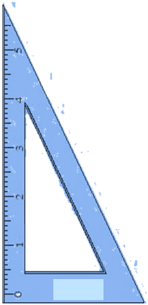

Các em hãy đoán xem, sau những mảnh ghép này
là món đồ gì nhé!

Slide 5


Slide 6
Lớp 4A muốn sử dụng các que gỗ để trang trí lớp học. Sau một buổi thảo luận, dự án "Khung tranh kỉ niệm" chính thức bắt đầu.

Slide 7
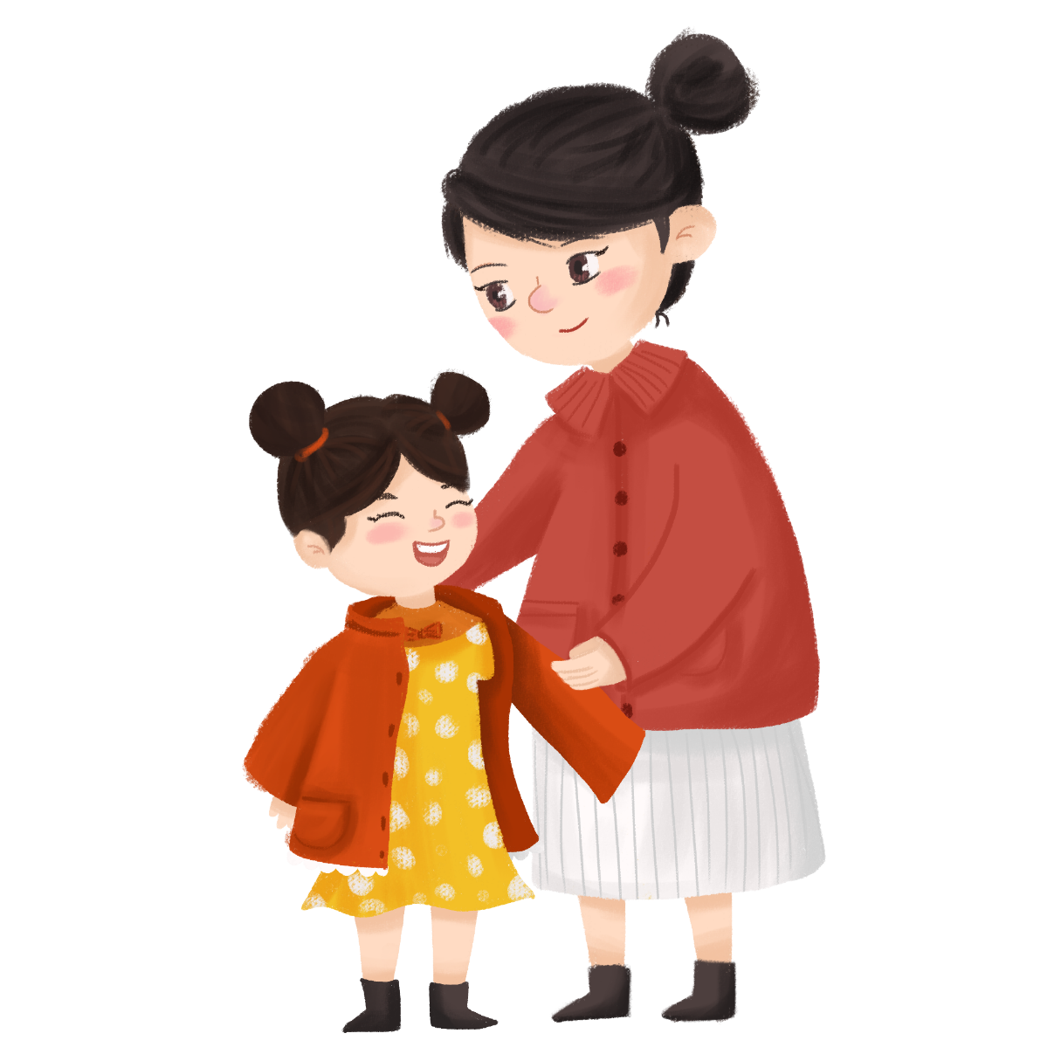
Bài 1: Trước tiên, để đặt được 2 que gỗ vuông góc với nhau, Rô-bốt hướng dẫn các bạn cách vẽ hai đường thẳng vuông góc.

Slide 8


a)Vẽ đường thẳng CD đi qua điểm H và vuông góc với đường thẳng AB cho trước.
A
H
B
Điểm E ở trên đường thẳng AB

Slide 9

Bước 1: Đặt một cạnh góc vuông của ê ke trùng với đường thẳng AB và một cạnh góc vuông thứ gặp điểm H.
A
H
B

Slide 10


C
Bước 2: Vạch một đường thẳng theo cạnh vuông góc thứ hai của ê ke, ta được đường thẳng CD đi qua điểm H và vuông góc với đường thẳng AB
A
B
H
D

Slide 11
Điểm H ở trên đường thẳng AB
Đặt một cạnh góc vuông của ê ke trùng với đường thẳng AB và một cạnh góc vuông thứ gặp điểm H..
H
1
Vạch một đường thẳng theo cạnh vuông góc thứ hai của ê- ke và kéo dài, ta được đường thẳng CD đi qua điểm H và vuông góc với đường thẳng AB.
2
A
H
B
K

Slide 12
Vẽ đường thẳng CD đi qua điểm H và vuông góc với đường thẳng AB cho trước.
H
A
B
Điểm H ở ngoài đường thẳng AB

Slide 13
Bước 1: Đặt một cạnh góc vuông của ê ke trùng với đường thẳng AB và một cạnh góc vuông thứ gặp điểm H.
H
A
B

Slide 14
Bước 2: Vạch một đường thẳng theo cạnh vuông góc thứ hai của ê ke, ta được đường thẳng CD đi qua điểm H và vuông góc với đường thẳng AB
C
H
A
B
D

Slide 15
Điểm H ở ngoài đường thẳng AB
Đặt một cạnh góc vuông của ê ke trùng với đường thẳng AB và một cạnh góc vuông thứ gặp điểm H..
C
1
H
Vạch một đường thẳng theo cạnh vuông góc thứ hai của ê ke và kéo dài, ta được đường thẳng CD đi qua điểm H và vuông góc với đường thẳng AB.
2
A
B
D

Slide 16
b) Vẽ đường thẳng HK đi qua điểm M và vuông góc với đường thẳng CD trong từng trường hợp sau:
H
C
M
D
K

Slide 17
D
H
C
K

Slide 18
C
K
M
H
D

Slide 19
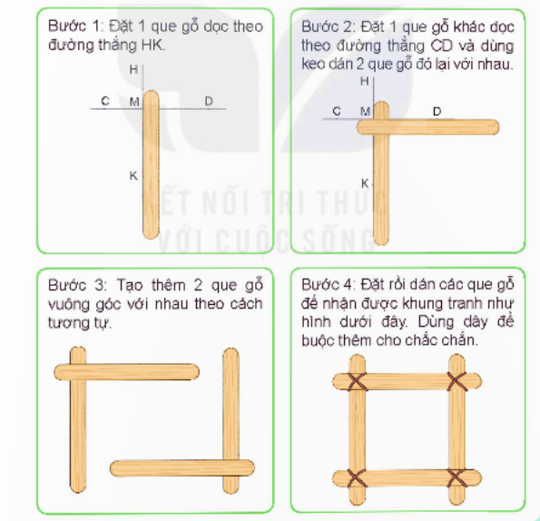
Bài 2
a) Sử dụng hình ảnh vừa vẽ và một số dụng cụ (que gỗ, keo dán, dây) để tạo khung tranh đơn giản.

Slide 20
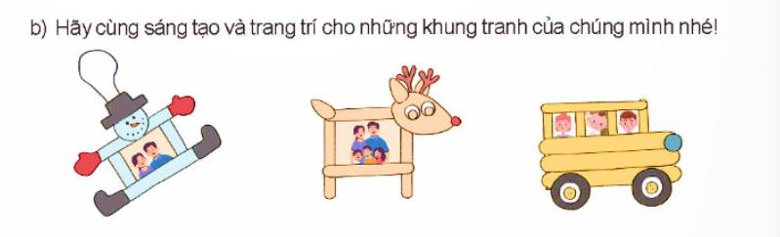
b) Hãy cùng sáng tạo và trang trí cho những khung tranh của chúng mình nhé!

Slide 21

Vận dụng bài học hôm nay để tạo ra các đồ vật trang trí cho căn phòng của em nhé!

Slide 22


